Slide 1

Әдістемелік ұсыныстар
2022-2023 ОҚУ ЖЫЛЫН АЯҚТАУ ТУРАЛЫ
Методические рекомендации
ЗАВЕРШЕНИЕ 2022-2023 УЧЕБНОГО ГОДА
1

Slide 2
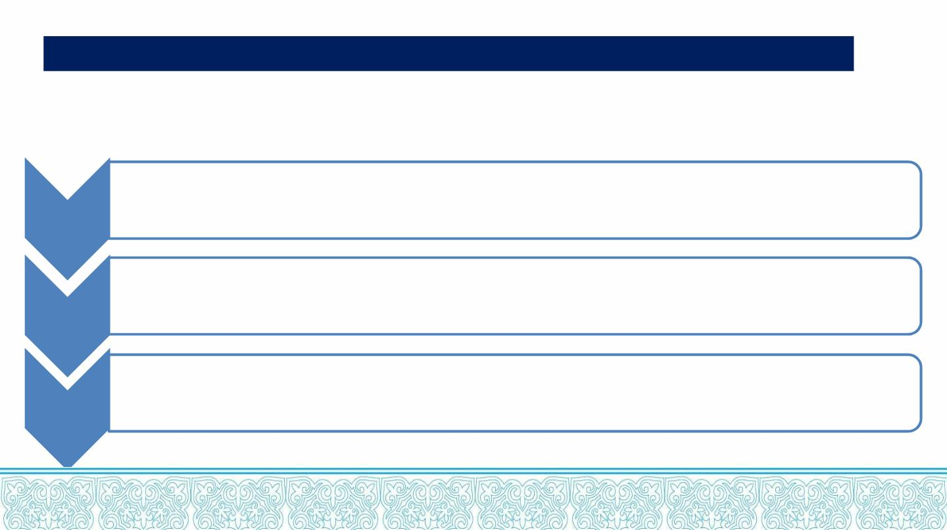
ИТОГОВЫЕ ВЫПУСКНЫЕ ЭКЗАМЕНЫ 9 КЛАССОВ
Итоговая аттестация обучающихся — процедура, проводимая с целью определения степени
освоения обучающимися объема учебных дисциплин, предусмотренных государственным
общеобязательным стандартом соответствующего уровня образования.
Форма
проведен
ия
• школьные выпускные экзамены
Место
проведен
ия
• на базе школы, где обучается выпускник
Сроки
проведен
ия
• со 2 по13 июня 2023 года

Slide 3

Государственные выпускные экзамены 11 КЛАССОВ
Форма
проведен
ия
• школьные выпускные экзамены
Место
проведен
ия
• на базе школы, где обучается выпускник
Сроки • с 5 июня по 19 июня 2023 года
проведен
ия
ВЫДАЧА АТТЕСТАТОВ с 20 по 22 июня
\

Slide 4
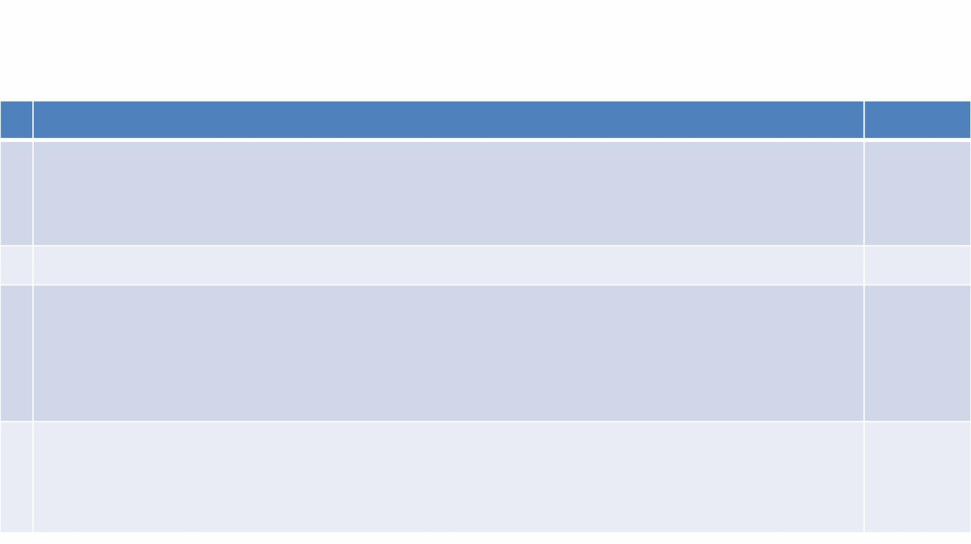
Формы проведения итоговой аттестации
Уровень основного среднего образования
№ Предмет/формат
Дата
1 письменный экзамен по казахскому/русскому/уйгурскому/ узбекскому / таджикскому языку
(язык обучения) в форме эссе, для школ с углубленным изучением предметов
гуманитарного цикла – письменная работа (статья, рассказ, эссе)
2 июня
2 письменный экзамен (контрольная работа) по математике (алгебре)
6 июня
9 июня
3 письменный экзамен (работа с текстом, выполнение заданий по тексту) по казахскому
языку и литературе в классах с русским/ узбекским/ уйгурским/ таджикским языком
обучения и письменный экзамен (работа с текстом, выполнение заданий по тексту) по
русскому языку и литературе в классах с казахским языком обучения
4
письменный экзамен по предмету по выбору (физика, химия, биология, география,
геометрия, история Казахстана, всемирная история, литература (по языку обучения),
иностранный язык (английский/французский/немецкий), информатика)
13 июня

Slide 5
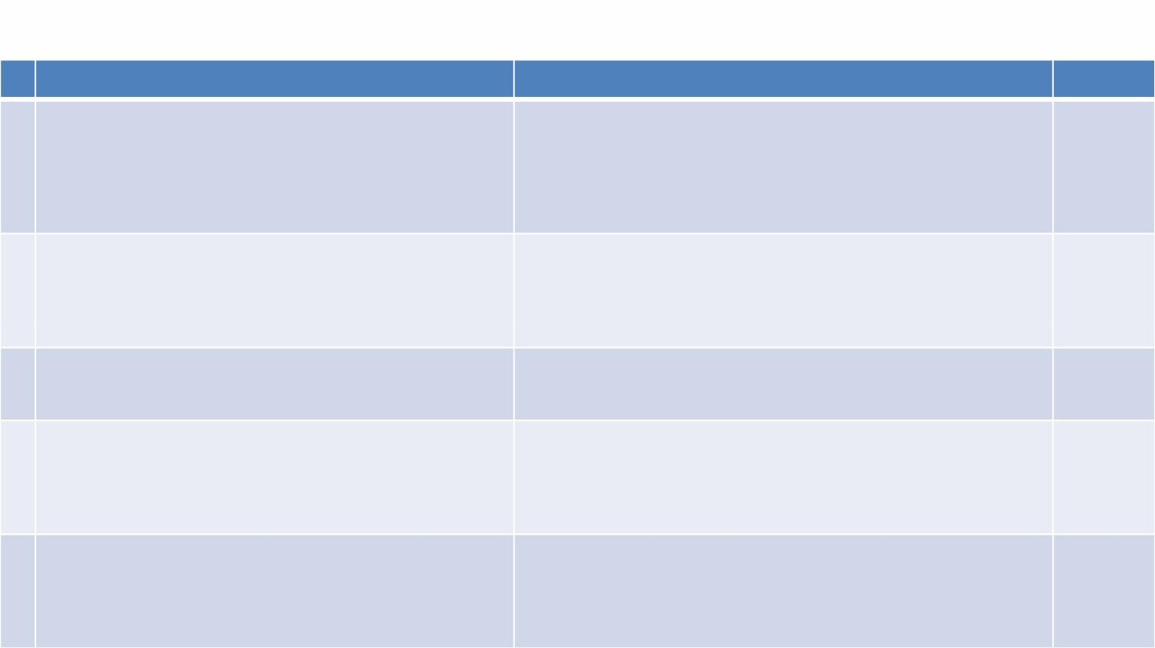
Уровень общего среднего образования
№ Предмет/формат
Дата
1
письменный экзамен по казахскому языку/русскому языку и
родному языку для школ/классов с уйгурским/
таджикским/узбекским языком обучения (язык обучения)
Экзамен состоит из 2 частей. Первая часть включает работу с
двумя текстами (общий объем текстов 600-650 слов). Во второй
части обучающиеся выполняют одну письменную работу – эссе
(200-250 слов). Выбирают одно из трех заданий, предлагаемых для
написания письменной работы объемом 200-250 слов (статья, эссе,
публичное выступление, рецензия и т. д.). Высший балл-40.
5 июня
2
письменный экзамен по алгебре и началам анализа
устный экзамен по истории Казахстана
экзамен состоит из 2 частей. Часть A состоит из 15 вопросов, в
которых вам нужно выбрать один правильный ответ из пяти
предложенных. Задания оцениваются 1 баллом. Часть B состоит из
10-12 вопросов, требующих кратких или развернутых ответов.
Задания оцениваются от 2 до 8 баллов. Высший балл-60
8 июня
3
4
Экзамен проводится по билетам. Всего 30 билетов, каждый билет
содержит три вопроса, на которые студенты отвечают устно.
Высший балл-30
12 июня
15 июня
письменный экзамен по казахскому языку и литературе в
школах/классах с русским/узбекским/уйгурским/таджикским
языком обучения и по русскому языку и литературе в
школах/классах с казахским языком обучения
Экзамен состоит из двух частей. Задания включают четыре
коротких текста, их общая длина не превышает 400 слов. Высокий
балл-40
5
письменный экзамен по предмету по выбору (физика,
химия, биология, география, геометрия, всемирная история,
основы права, литература (по языку обучения),
иностранный язык (английский/французский/немецкий),
информатика)
Экзамен состоит из 2-3 частей: задания, выбирающие один
правильный ответ из числа предложенных ответов; 4-5 заданий,
требующих кратких или развернутых ответов; небольшое
исследование
19 июня

Slide 6

Глава 3. Порядок проведения итоговой
аттестации обучающихся(Приказ МОН РК №125 с
изм. приказа №96 от13.04.2023)
36. Освоение общеобразовательных учебных программ основного
среднего, общего среднего образования завершается обязательной
итоговой аттестацией обучающихся и проводится в форме:
1) итоговых выпускных экзаменов для обучающихся 9 (10) класса;
2) государственных выпускных экзаменов для обучающихся 11 (12)
класса.
37. Итоговая аттестация обучающихся 1-8 (9), 10 (11) классов не
предусмотрена.
38. К итоговой аттестации допускаются обучающиеся 9 (10), 11 (12)
классов, освоившие типовые общеобразовательные учебные
программы в соответствии с требованиями ГОСО.
44. Содержание итоговой аттестации и ожидаемые результаты
регламентируются спецификацией в разрезе каждого предмета и
языка обучения.

Slide 7
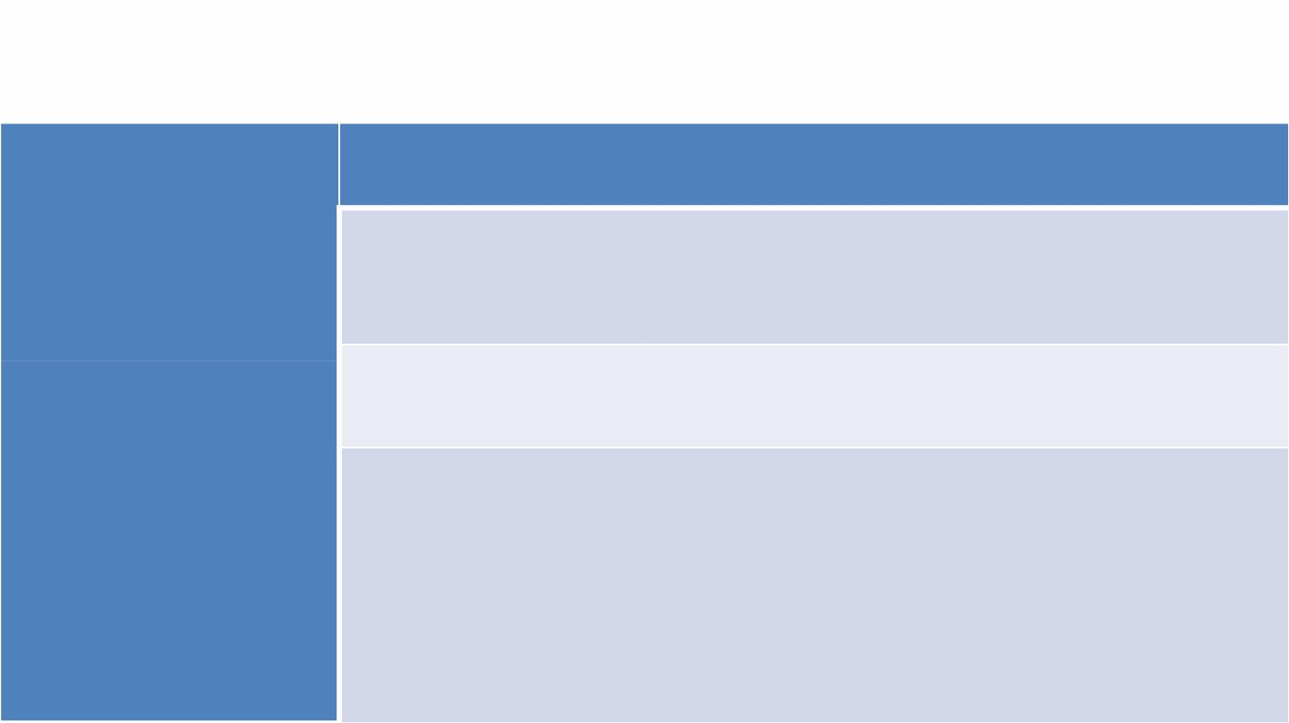
Аттестация учащихся, имеющих годовые
неудовлетворительные оценки
45. Для обучающихся 9
(10) и 11 (12) классов,
имеющим годовые
до начала итоговой аттестации проводится дополнительное
суммативное оценивание за учебный год по данным предметам.
неудовлетворительные
оценки по одному и
двум предметам (по
которым не проводится
итоговая аттестация)
При получении оценок "3", "4", "5" за дополнительное суммативное оценивание за
учебный год итоговая оценка выставляется как среднее арифметическое значение
годовой оценки и оценки за суммативное оценивание за учебный год с округлением
к ближайшему целому.
При получении оценки "2" за дополнительное суммативное оценивание за учебный
год обучающиеся 9 (10) класса не допускаются к итоговой аттестации, остаются на
повторный год обучения.
При получении оценки "2" за дополнительное суммативное оценивание за учебный
год обучающиеся 11 (12) класса не допускаются к итоговой аттестации и получают
справку в соответствии с формой, утвержденной приказом Министра образования и
науки Республики Казахстан от 12 июня 2009 года № 289 "Об утверждении формы
справки, выдаваемой лицам, не завершившим образование" (зарегистрированный в
Реестре государственной регистрации нормативных правовых актов под № 5717)
(далее – приказом № 289).

Slide 8
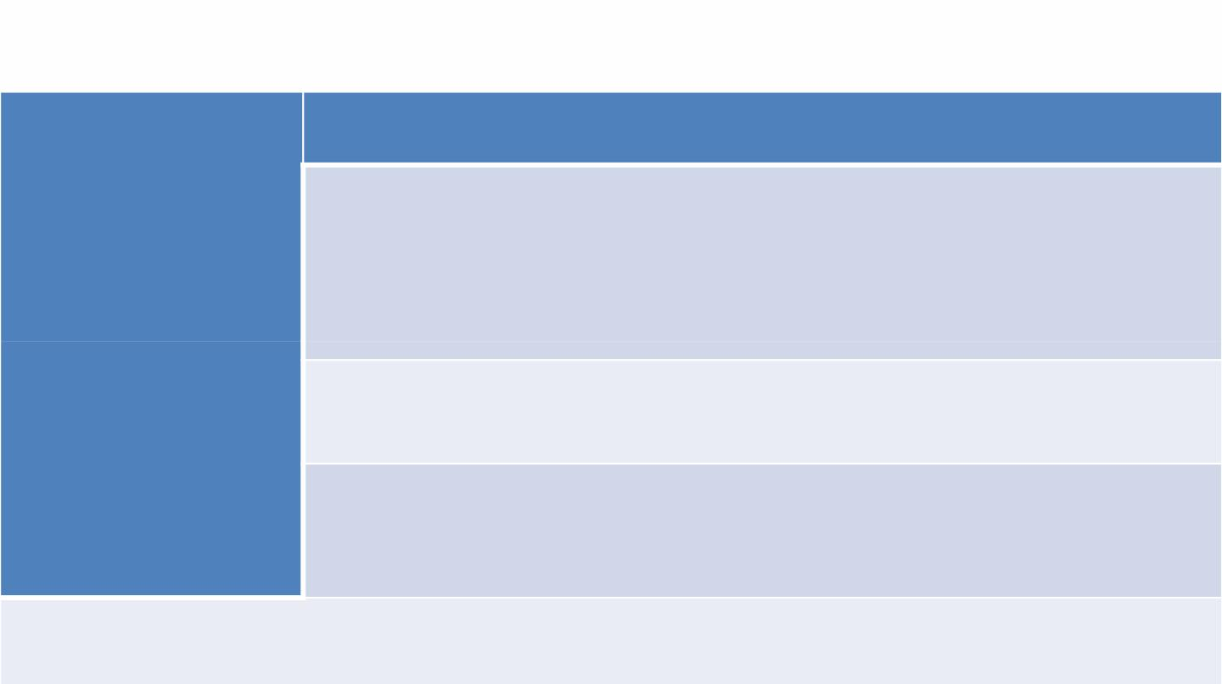
Аттестация учащихся, имеющих годовые неудовлетворительные
оценки по предметам итоговой аттестации
46. Для обучающихся
до начала итоговой аттестации проводится дополнительное
9 (10) и 11 (12) классов, суммативное оценивание за учебный год по данным предметам.
имеющим годовые
неудовлетворительны
е оценки по одному и
двум предметам (по
которым проводится
итоговая аттестация)
При получении оценок "3", "4", "5" за дополнительное суммативное
оценивание за учебный год итоговая оценка выставляется на основании
результатов экзамена (по пятибальной шкале) и оценки за
дополнительное суммативное оценивание за учебный год (по пятибальной
шкале) в процентном соотношении 30 на 70. Округление итоговой оценки
проводится к ближайшему целому.
При получении оценки "2" за дополнительное суммативное оценивание
за учебный год обучающиеся 9 (10) класса не допускаются к итоговой
аттестации, остаются на повторный год обучения.
При получении оценки "2" за дополнительное суммативное оценивание за
учебный год обучающиеся 11 (12) класса не допускаются к итоговой
аттестации и получают справку в соответствии с формой, утвержденной
приказом № 289.
56. Сроки повторной итоговой аттестации устанавливают организации образования.
Экзаменационные материалы повторной итоговой аттестации разрабатываются управлениями
образования.

Slide 9
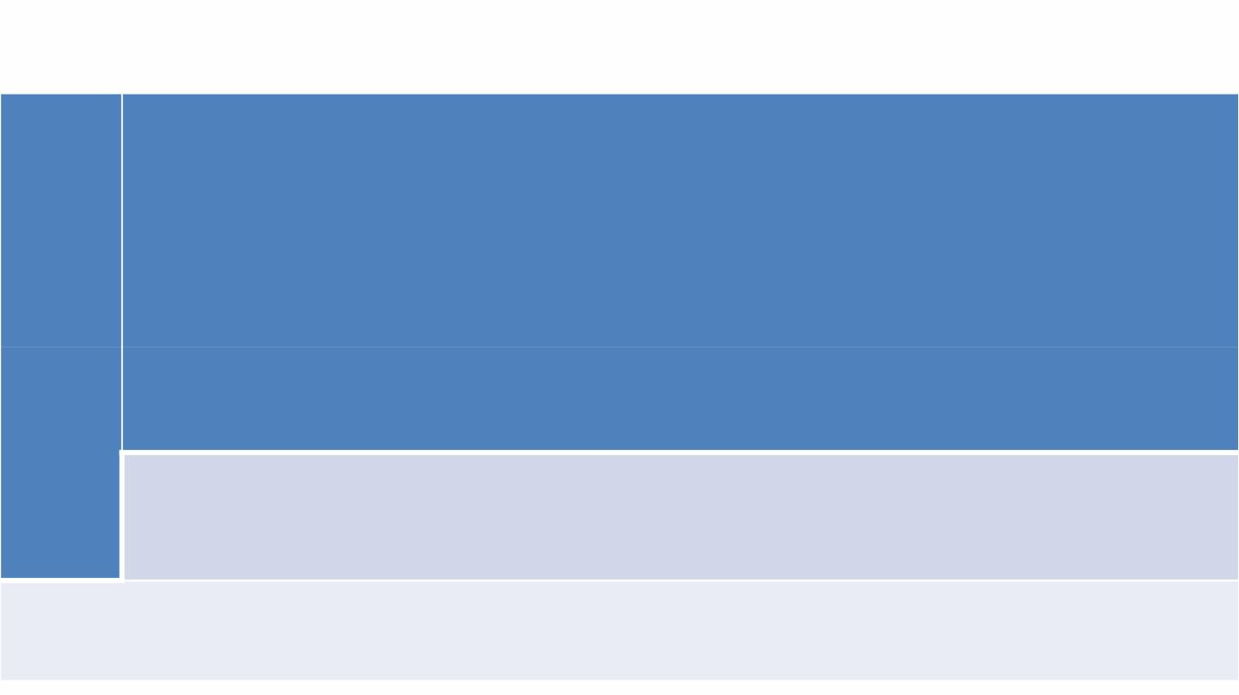
55. п.55 По результатам итоговой аттестации:
1) обучающиеся 9 (10) и 11 (12) классов при получении неудовлетворительных оценок по одному или
двум предметам допускаются к прохождению в школе повторной итоговой аттестации по данным
учебным предметам в форме экзамена;
2) обучающиеся 9 (10) класса при получении неудовлетворительных оценок по трем и более
предметам остаются на повторный год обучения;
3) обучающемуся 11 (12) класса при получении неудовлетворительных оценок по трем и более
предметам выдается справка, выдаваемая лицам, не завершившим образование, в соответствии с
формой, утвержденной приказом
№ 39.
завершившим образование, в соответствии с формой, утвержденной приказом № 39, проходят в
школе повторную итоговую аттестацию по соответствующим учебным предметам в форме экзамена.
56. Сроки повторной итоговой аттестации устанавливают организации образования.
Экзаменационные материалы повторной итоговой аттестации разрабатываются
управлениями образования.

Slide 10
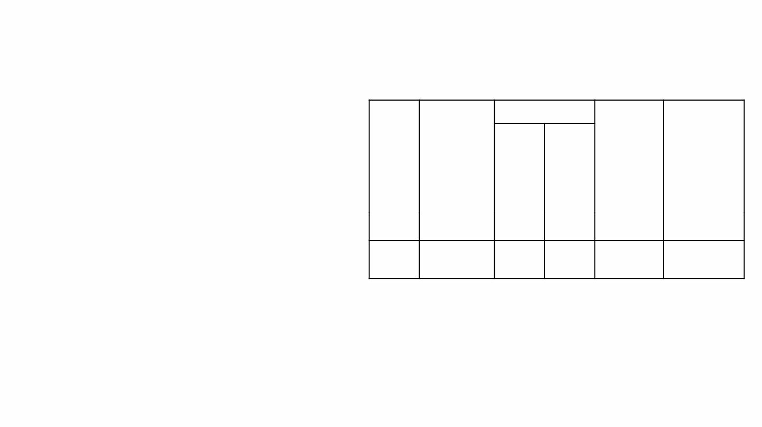
Форма справки, выдаваемой лицам, не
завершившим образование
Приложение 1
к справке, выдаваемой лицам,
не завершившим основное среднее
образование
Справка №
Выдана гр. ____________________________________________________
(фамилия, имя, отчество)
в том, что он (а) обучался (лась)
№
Наименова
ние
Количество часов
Годовые,
(итоговые
)
Результаты
промежуточ
ного
с "___" _____________ 200__ г. по "___" ______________ 200__ г.
в _____________________________________________________________
(наименование организации образования, местонахождение,
_______________________________________________________________
_______________________________________________________________
специальность, форма обучения)
За время обучения гр.
_______________________________________________________________
(фамилия, имя, отчество)
п./п.
учебных
предметов
(по
по
про -
слуш
аны
учеб
-
оценки
государствен
ного
учебному
плану)
ному
план
у
обуча
ющи
мися
контроля
(9 кл.)
изучил (а) следующие дисциплины (учебные предметы), сдал (а) зачеты
и экзамены, получил (а) годовые (итоговые) оценки в соответствии
с нижеследующими приложениями 1, 2, 3:
1
2
3
4
5
1 - основное среднее образование;
2 - техническое и профессиональное образование, послесреднее
образование;
3 - высшее образование, послевузовское образование.
Руководитель организации образования
Ф.И.О. ________________________________________________________
(подпись)
М.П.
Регистрационный номер ___________ Дата выдачи "___" __________ 200__ г.

Slide 11
Освобождение учащихся от предметов
47. Освобождение обучающихся от учебных
предметов "Технология", (Художественный
труд), "Начальная военная подготовка"
("Начальная военная и технологическая
подготовка") и "Физическая культ ура", в
порядке, установленном законодательством
Респу блики Казахстан, не влияет на
успеваемость, допуск к итоговой
аттестации, перевод в следующие классы.

Slide 12
Освобождение от итоговой аттестации п.50
1) по состоянию здоровья;
2) инвалиды І-II группы, дети-инвалиды;
Обучающиеся 9 (10) и 11
(12) классов
освобождаются от
итоговой аттестации
приказами руководителей
управлений образования
3) участники летних учебно-
тренировочных сборов, кандидаты в
сборную команду Республики
Казахстан для участия в
международных олимпиадах
(соревнованиях);
в следующих случаях:
4) смерти близких родственников.

Slide 13
Перечень документов для освобождения от итоговой
аттестации (п.50)
•
•
Издание приказа об освобождении обучающихся от итоговой аттестации на основании
следующих документов для категории обучающихся указанных в подпункте
1,2,3,4 пункта 50 настоящих Правил;
1) заключения врачебно-консультационной комиссии согласно форме № 026/у, утвержденной приказом
исполняющего обязанности Министра здравоохранения Республики Казахстан от 30 октября 2020 года № ҚР ДСМ-
175/2020 «Об утверждении форм учетной документации в области здравоохранения» (зарегистрирован в Реестре
государственной регистрации нормативных правовых актов под № 21579) (далее – приказ № ҚР ДСМ-175/2020), для
категории обучающихся указанных в подпункте 1) и 2) пункта 50 настоящих Правил;
•
•
2) выписки из решения педсовета и ходатайства школы для категории обучающихся, указанных в пункте
50 настоящих Правил;
3) подлинников и копий табелей успеваемости обучающихся (далее – табель) в соответствии с формой,
утвержденной приказом Министра образования и науки Республики Казахстан от 6 апреля 2020 года № 130
"Об утверждении Перечня документов, обязательных для ведения педагогами организаций среднего,
технического и профессионального, послесреднего образования, и их формы" (зарегистрирован в Реестре
государственной рег0страции нормативных правовых актов под № 20317) для категории обучающихся,
указанных в пункте 58 настоящих Правил. Подлинники табелей после сверки с его копиями возвращаются
администрации школы;
•
•
4) свидетельство смерти близких родственников.
Итоговая оценка для обучающихся, освобожденных от итоговой аттестации,
выставляется на основании годовой оценки текущего учебного года.
Документы, указанные в подпунктах 2) и 3) настоящего пункта, заверяются
подписью руководителя и печатью школы.

Slide 14
Порядок освобождения от итоговой аттестации обучающихся
9 (10) и 11 (12) классов, заболевших в дни проведения
экзаменов
п. 57. Обучающийся 9 (10) и 11 (12)
классов, заболевший в период итоговой
аттестации, сдает пропущенные
экзамены после выздоровления.

Slide 15
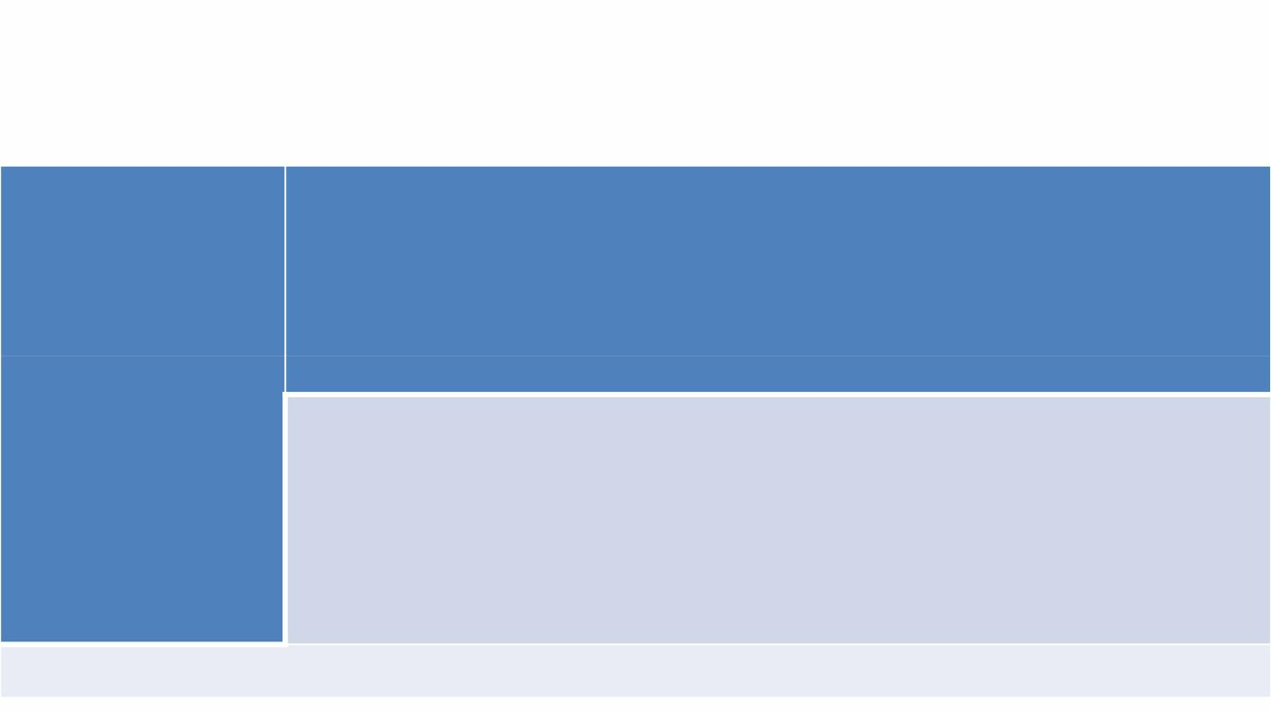
Организационные требования для
проведения экзаменов
Порядок
71. По окончании письменного экзамена и тестирования члены Комиссии
проверяют работы обучающихся в здании школы, кроме работ претендентов на
получение аттестатов об общем среднем образовании "Алтын белгі".
Непроверенные работы сдаются на хранение руководителю школы.
При проверке ошибки подчеркиваются.
проверки
экзаменационных
работ
В эссе за курс общего среднего образования количество ошибок указывается
отдельно.
На письменные работы по математике (алгебре), оцененные на "2" и "5",
Комиссией школы даются рецензии.
В 9 (10) классе работы проверяются согласно схеме выставления баллов.
Эссе в 11 (12) классе оценивается двумя оценками, письменная экзаменационная
работа по математике (алгебре) за курс основного и общего среднего образования
– одной.
По итогам эссе оценка за орфографию и грамматику выставляется по языковым
предметам, оценка за содержание выставляется по литературе.

Slide 16
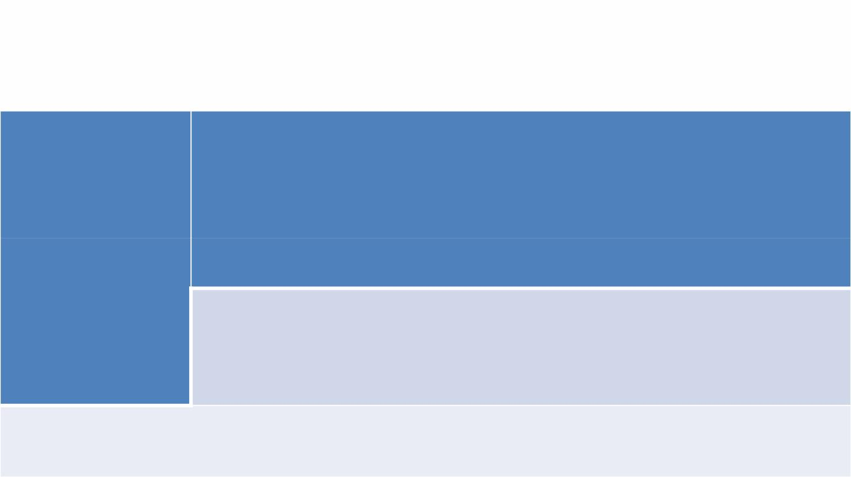
Организационные требования для
проведения экзаменов
Порядок
П.67. В 9 (10) классе
проверки
экзаменационных
работ
на выполнение письменных работ отводится 2 астрономических часа,
на математику (алгебру) (письменно) – 3 астрономических часа (в
специализированных школах физико-математического направления – 4 часа).
П.68. В 11 (12) классе на эссе отводится 3 астрономических часа, на алгебру и
начала анализа – 5 астрономических часа.
п.68. Для детей с особыми образовательными потребностями, которые проходят
итоговую аттестацию, предоставляется дополнительное время при сдаче
экзамена, согласно решения Экзаменационной комиссии по итоговой аттестации
обучающихся (далее – Комиссия) в соответствии с рекомендациями школы.

Slide 17
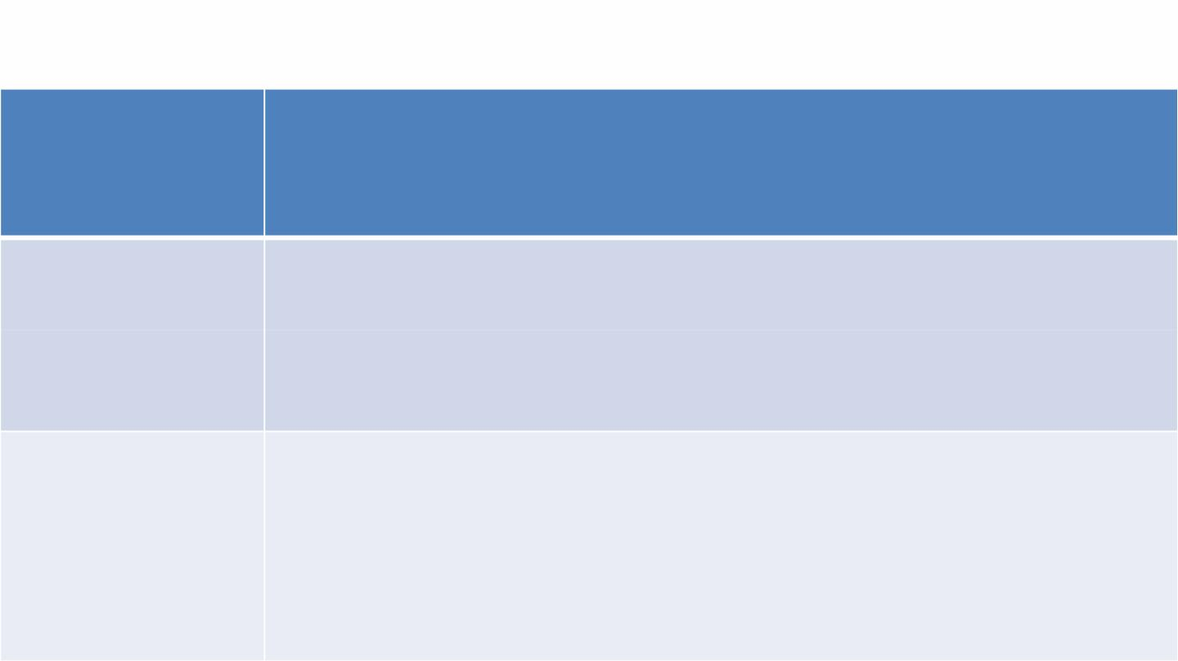
Организационные требования для проведения экзаменов
Допуск к
очередному
экзамену
77. Обучающиеся 9 (10) и 11 (12) классов, получившие оценку "2" на
очередном экзамене, допускаются к следующему экзамену.
Выведение
итоговых оценок
78. При выведении итоговых оценок по предмету в 9 (10) и 11 (12)
классах итоговая оценка выставляется на основании результатов
экзамена (по пятибальной шкале) и четвертных оценок за учебный год
(по пятибальной шкале) в процентном соотношении 30 на 70.
Округление итоговой оценки проводится к ближайшему целому
Выведение
78. В случае, если в 11 (12) классах не выбраны предметы углубленного
и стандартного уровней инвариантного компонента, в аттестат об
общем среднем образовании выставляется итоговая оценка по этим
предметам за 9 класс.
итоговых оценок
по предметам
углубленного и
стандартного
уровня

Slide 18
Апелляция
• 79. При несогласии с оценкой, выставленной за письменный
экзамен, обучающийся обращается с заявлением на апелляцию до
13 часов 00 минут следующего дня после объявления
экзаменационной оценки в Комиссию, созданную при школе,
"НИШ", районных, городских отделах образования, управлениях
образования, а также при Министерстве образования и науки
Республики Казахстан (далее – Министерство) для обучающихся
республиканских школ.
•
Заявление на апелляцию по форме согласно приложению 5 к
настоящим Правилам принимается соответствующей комиссией
только по содержанию заданий и/или по техническим причинам и
рассматривается в течение 2 (двух) рабочих дней с момента
поступления.

Slide 19
Приложение 5
к Типовым правилам
проведения текущего контроля
успеваемости, промежуточной
аттестации обучающихся
в организациях образования,
реализующих общеобразовательные
учебные программы начального,
основного среднего, общего
среднего образования
ФОРМА
Заявление на апелляцию
Я ________________ ___________ не согласен(а) с результатом письменной работы (Ф.И.О. (при его
наличии)
по предмету(ам) ________________________________________________________
Прошу пересмотреть количество баллов, полученных мною за задание:
№ _____ по следующим основаниям:_______________________________________
Дата
Подпись

